Slide 1
Schoolloket toelagen
13 november 2023

Slide 2
Monitoring en controle van extra middelen
Naast omkadering en werkingsmiddelen => aanvullende werkingsmiddelen
Bvb. Edusprong-middelen
Monitoring en controle van de aanvullende middelen
Regelgeving
Europese richtlijnen

Slide 3
Schoolloket toelagen?
Online applicatie voor toezicht op de besteding van toegekende middelen
Reeds in gebruik in leerplichtonderwijs
Vanaf dit schooljaar ook voor VWO

Slide 4
Categorieën
Overzicht van toegekende middelen en uitgaven voor:
Gastleraar (voordrachtgevers)
Nascholingsmiddelen
ICT-nascholingsmiddelen (Edusprong)
CO2-meters & zelftests
Woon-werkverkeer
Cursistenadministratie (Edusprong)

Slide 5
Monitoring eigen bestedingen
Overzicht van toegekende middelen per categorie
Overzicht van bestedingen per categorie
Tool voor monitoring en registratie van de besteding van toegekende middelen binnen je centrum
Restsaldo gemakkelijk te raadplegen
Online tool om facturen te bewaren
Systematisch overzicht van toegekende bedragen en bestedingen

Slide 6
Controles via schoolloket
Controles door AHOVOKS via het schoolloket
Controle?
Zijn de aanvullende middelen volledig besteed?
Zijn de aanvullende middelen correct besteed (conform richtlijnen & regelgeving)?
Per categorie van toegekende middelen
Altijd van afgelopen periodes
Via een steekproef: beperkt aantal centra worden gecontroleerd
enkel geselecteerde centra verplicht om facturen en bestedingen op te laden
! Controles gebeuren altijd aangekondigd.
AHOVOKS controleert geen bestedingen zonder dat een centrum werd geselecteerd via steekproef en dat ook officieel werd gemeld aan het centrum

Slide 7
Controles via schoolloket
Indien je centrum werd geselecteerd voor een controle, krijg je een melding via Mijn Onderwijs
De dienstbrief en de specifieke richtlijnen voor de controle worden meegestuurd
3 weken tijd om uitgaven te registreren in het schoolloket
Controle door AHOVOKS
Middelen niet (volledig) besteed (bvb. bij afkeuring van facturen)?
Feedback van AHOVOKS en nog een mogelijkheid om extra facturen op te laden
Extra controle door AHOVOKS
Na controle telkens schriftelijke feedback
Indien nodig: terugvordering van de niet-uitgegeven middelen

Slide 8
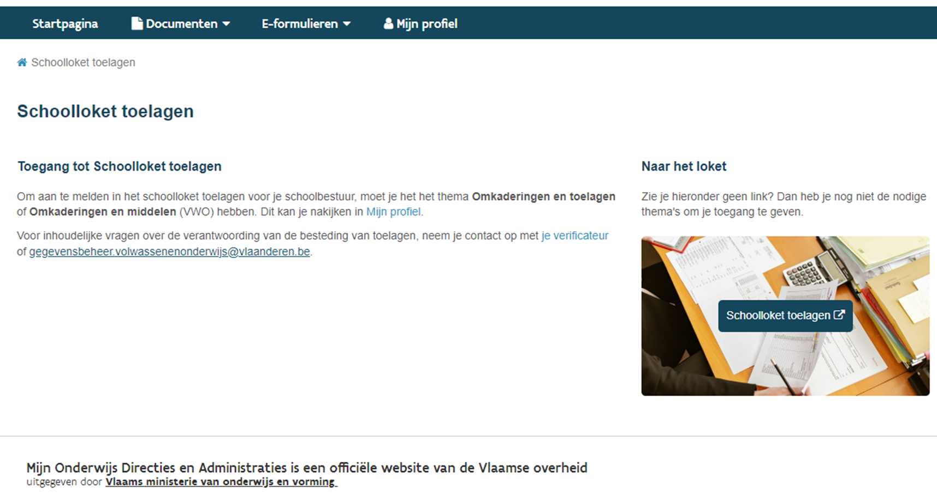
Toegang via Mijn Onderwijs
Enkel toegang voor gebruikers van thema ‘Omkadering en middelen’

Slide 9
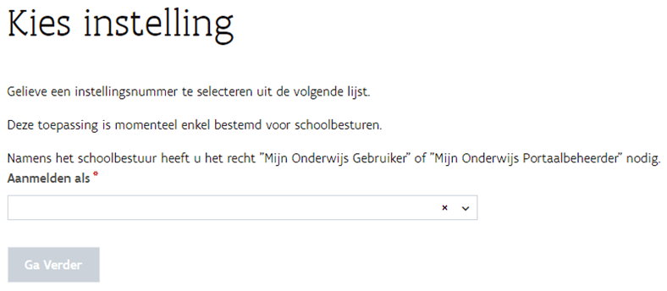
Toegang schoolloket
Toegangsniveau van schoolloket: schoolbestuur
Je hebt telkens zicht op alle scholen onder je schoolbestuur, incl. leerplichtscholen

Slide 10
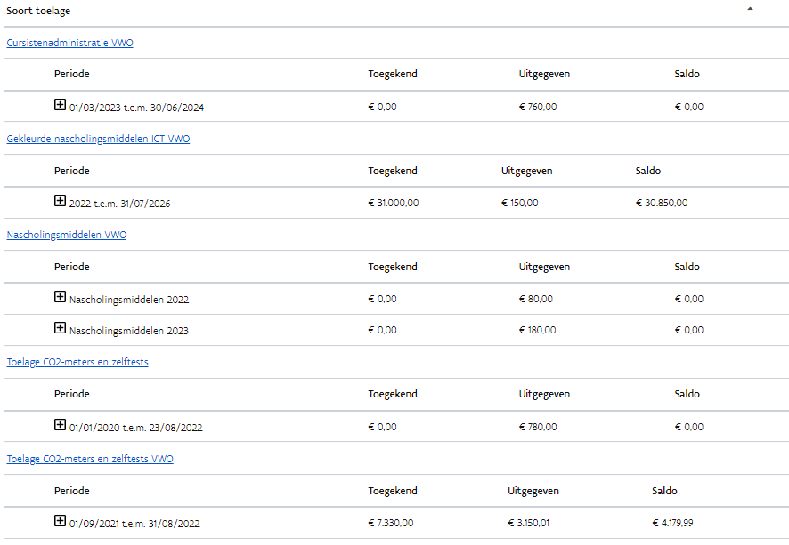
Overzicht categorieën en tellers

Slide 11
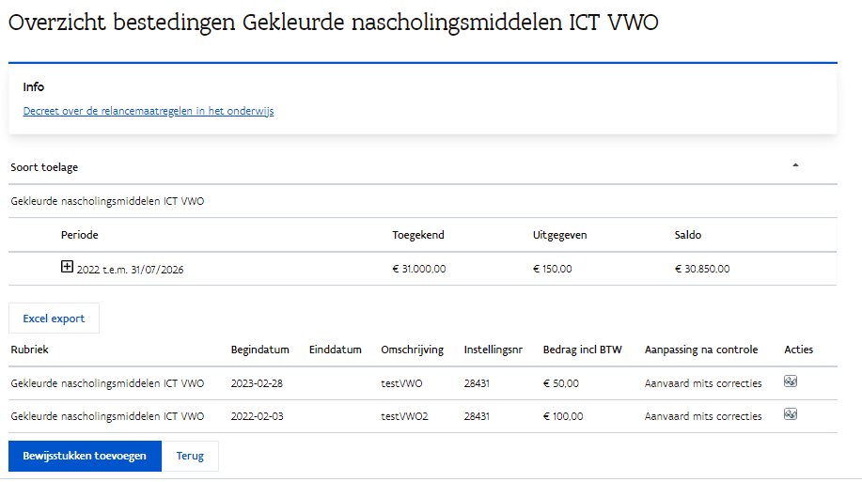
Overzicht uitgaven per categorie

Slide 12
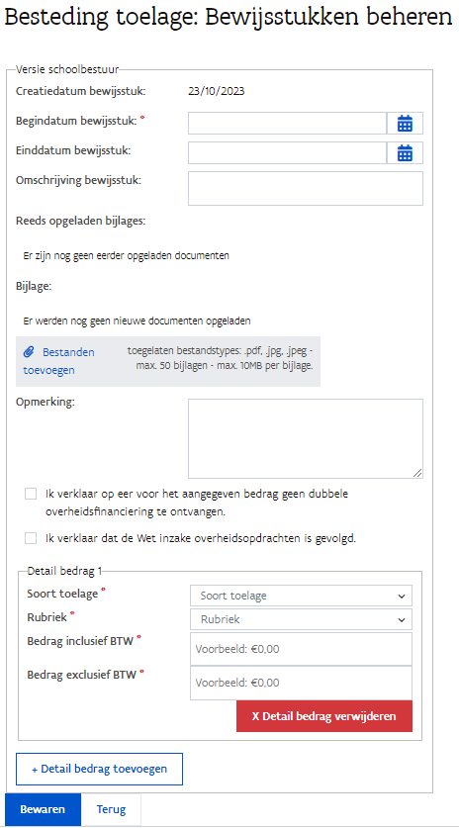
Je kan meerdere bestanden toevoegen, zo ook bvb. en offerte of document met meer duiding van de gemaakte kost.
Een extra duiding van de gemaakte kost/factuur kan via de ‘omschrijving’ of ‘opmerking’
Een bewijsstuk kan gekoppeld worden aan meerdere categorieën. Zo moet 1 factuur, telkens maar 1 keer worden opgeladen.
‘Detail bedrag toevoegen’ geeft je die mogelijkheid.

Slide 13
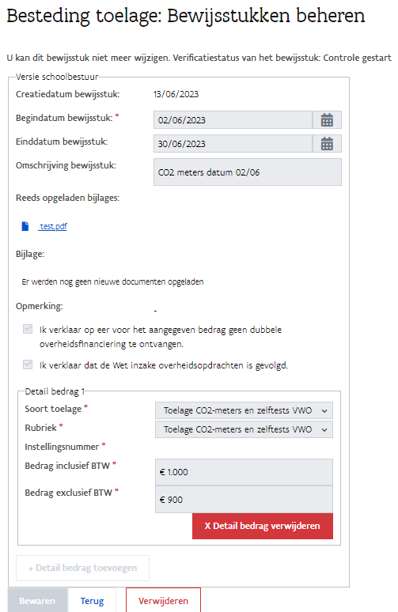
Facturen dienen naam, datum, bedrag en korte omschrijving te bevatten
Let op: registreer enkel onder categorieën met vermelding ‘VWO’

Slide 14
Opstart werking schoolloket
Handleiding: inhoudelijk en technisch ivm werkwijze schoolloket
1e controle: CO2-meters en zelftests
Geselecteerde centra worden eind deze week via MO gecontacteerd
Volgend semester: controle op nascholingsmiddelen 2022
Nadien evaluatie van de controles en werkwijze via schoolloket
Vragen en opmerkingen? gegevensbeheer.volwassenenonderwijs@vlaanderen.be

